Slide 1
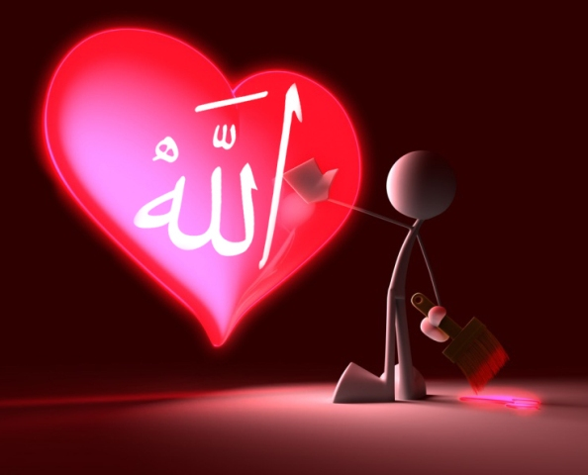
ALLAHA SELİM BİR KALP SUNABİLMEK
FARUK KESGİN
SARİYER DOĞANEVLER
CAMİİ İMAM- HATİBİ

Slide 2
اِلاَّ مَنْ اَتَى اللهَ بِقَلْبٍ سَلِيمٍ* يَوْمَ لاَ يَنْفَعُ مَالٌ وَلاَ بَنُونَ
O gün ne mal işe yarar, ne de evlatlar.
O gün işe yarayacak tek şey, Allah’a teslim edilecek kalb-i selimdir. (Şuara/88-89)

Slide 3
İnsanoğlunun ve kainatın en kıymetli cevheri kalptir. Çünkü Allahu Tealâ'nın kendisi için seçtiği ilâhi nazar yeridir. İnsanın aslı ve hakikati de kalpte gizlidir. İnsanı kalbi temsil eder ve bütün değeri kalbe bağlıdır. Bizden istenen bu cevheri kirletmemek, kirlenmiş ise temizlemek, kısaca kalbi “selim” hale getirmektir.

Slide 4
Acaba selim kalp nedir ve nasıl elde edilir?
İslâm alimleri kalb-i selimi şöyle tarif ederler: Yaratılışındaki temiz halini kaybetmemiş veya kaybettiği değerlerini yeniden elde etmiş, tevbe ile temizlenmiş, Allah’ın zikrinin nuruyla aydınlanmış, güzel ahlâkla süslenmiş kalbe kalb-i selim denir.
Selim kalp, inkâr ve isyan kirlerinden tertemiz, Allah ve Rasulü’nün bildirdiği hakikatlara şüpheden uzak, içi ilâhi sevgi ve huzur ile dolu, Allah rızasından başka bir derdi olmayan kalptir. Selim bir kalp Yüce Allah'ın nuru ve aşkıyla dirilmiştir. Temizdir, sıhhatlidir, kuvvetlidir, huzurludur.

Slide 5
Dostun Düşmanın Gözü Onda
İnsanın merkezi kalp olduğu için, dostun da düşmanın da gözü ondadır. İnsanın gerçek dostu Allahu Tealâ, melekler ve müminlerdir. Düşmanı ise şeytan ve ona tabi olan nefislerdir. Onu ele geçiren taraf, insanın bütün vücudunu kendisine bağlar. Kalbini kime teslim edeceğini de insanın kendisi belirler. Kalp melekler aleminin damgasını taşır. Arş'a aittir ve Yüce Allah'a tahsis edilmiştir. Dolayısıyla, onu inkâr ve isyan ile kirletmek, bir insanın başına gelebilecek en büyük felakettir. Çünkü Alemlerin Rabbi bu kalp ile tanınıp sevilecek. İman, irfan, ilim, idrak, fikir, zikir hep kalple mümkün. İlâhi emirler ve yaratılış sırrı ancak onunla anlaşılır. Sevgi, saygı ve merhametin merkezi odur. Güzel ahlâk da onunla elde edilir. Yani bütün insani özellikler onda gizlidir. Kalbi selim hale getirmek insan için en büyük hedeftir. Bu herkese gerekli bir vazifedir. Kalbi inkâr ve isyan kirlerinden temizlemek farzdır. Allah’ın dostluğu için kalbin gafletten uyanması ve zikir ile yıkanıp huzur bulması şarttır. Allahu Tealâ insanın ebedi kurtuluşunu kalbin temizliğine bağlamıştır. (A'lâ/14-15, Şems/9) Allah Rasulü A.S. da kalbi gafil insanı ölüye benzetir. (Buharî)

Slide 6
Kalben Hakk’a vuslatın en kestirme yolu olan ilâhî aşk ve muhabbete erişebilmek için evvelâ gönlün, Hak’tan uzaklaştıran nefsânî arzulardan arındırılarak Allah’ın zikriyle şeffâf hâle getirilmesi icâb eder ki o gönül, hakkîkatin ve sırların aynası olsun. Hakk’ın güzelliğine ayna olabilecek kadar saf ve berrak bir kalb ise, Cenâb-ı Hakk’a götürülmeye en lâyık hediyedir. Zâten Rabbbimizin bizleri huzûr-i ilâhisine kabûl buyurması da ancak “kalb-i selîm” ile mümkündür.
İlâhî hikmetler dershanesi olan şu imtihan âleminde, Rabbimiz, biz kullarını hakîkate ulaştıracak birçok vesîleler lütfetmiştir. Birer hidâyet rehberi olan ilâhî kitaplar, peygamberler ve evliyâullâh, dâima insanlığı hak ve hakîkate sevk ederek Cenâb-ı Hakk’ın “cennet dâvetine” elçilik yapmaktadırlar. Zîrâ Rabbimiz:

Slide 7
واللهُ يَدْعُو اِلَى دَارِ السَّلاَمِ وَيَهْدِى مَنْ يَشَاءُ اِلَى صِرَاطٍ مُسْتَقِيمٍ
“Allah, kullarını Dâru’s-Selâm’a (saadet yurdu cennete) davet ediyor…” buyurmaktadır. Tabiî ki her davetin bir kabul şartı, her nîmetin de bir bedeli vardır. Rabbimiz bu bedelin ne olduğunu, diğer bir âyet-i kerîmede şöyle beyân buyurmaktadır: Yûnus, 25
اِلاَّ مَنْ اَتَى اللهَ بِقَلْبٍ سَلِيمٍ*
O gün, ne mal fayda verir ne de evlât. Ancak Allah’a kalb-i selîm (temiz bir kalb) ile gelenler (o günde fayda bulur).
eş-Şuarâ, 88-89

Slide 8
Kalb-i selîm, mâsivâdan arınmış ve mücellâ bir ayna gibi Hakk’ın cemâlî sıfatlarının tecellîgâhı hâline gelmiş bir kalbdir. Hak Teâlâ, kulunun kalbinde cemâlî sıfatlarının tecellîlerini görünce onu sever ve ondan razı olur.
Rabbimizin cennet dâvetine ve ihsan edeceği sonsuz mükâfatlara lâyık olabilmek için mâsivâdan uzaklaşıp kalben Hakk’a yönelmek şarttır. Zîrâ Rabbimiz, bizden ilâhî tecellîgâh olan bir gönül, yâni kalb-i selîm istemektedir.

Slide 9
Hazret-i Mevlânâ’nın Mesnevî’sinde bir kıssa vardır:
Hazret-i Yûsuf’a çok uzak diyarlardan, yüreği muhabbetle dolu bir dostu gelip misafir olur. Onlar, çocukluktan beri samîmî birer dostturlar. Ahbaplık ve dostluk yastığına beraberce yaslanmışlardır. Hazret-i Yûsuf, bir müddet onunla sohbet ettikten sonra nükteli bir tarzda:
“-Söyle bakalım dostum, bize gittiğin yerlerden ne hediye getirdin?” der.
Misafiri, bu istek karşısında çok mahcûb olur ve ne diyeceğini bilemez. Ardından, hissiyatını şu samîmî ifâdelerle dile getirir:

Slide 10
“-Sana hediye getirmek için, şu fânî âlemde birçok şeye nazar ettim. Fakat hiçbirini gözüm tutmadı, hiçbirini sana lâyık göremedim. Bir kırıntı büyüklüğündeki altın parçasını bir altın yatağına veya bir damlayı bir denize nasıl hediye olarak götürebilirdim ki? Senin güzelliğine denk olacak hangi tohum vardır ki bu Mısır ülkesinin ambarında bulunmasın? Sana getirilecek hediye ancak senin güzelliğinin bir eşi, bir benzeri olmalıdır. Bu yüzden ben de çaresiz, sana gönül nuru gibi tozsuz, lekesiz, parlak bir ayna getirip sunmayı lâyık gördüm.
Ey güneş gibi gökyüzünün nuru olan Yûsuf! Sana gönül nurundan bir ayna getirdim ki, ona baktıkça kendi güzelliğini görüp hayran olasın. Onda güzel yüzünü gördükçe, Rabbin sendeki cemâlî tecellîlerini seyredesin ve beni de hatırlayasın.”
Misafir bunları söyledikten sonra koltuğunun altından bir ayna çıkarır ve Hazret-i Yûsuf’a takdîm eder.

Slide 11
Hazret-i Mevlânâ buyurur:
“Varlığın aynası nedir? Varlığın aynası yokluktur. (Şunu iyi bil ki, sen çıkınca aradan, kalır seni Yaratan!) Ey Hak âşığı! Eğer ahmak değilsen, Hakk’ın huzuruna yokluk götür.
Marifet, kesretten vahdete intikâl edebilmek ve Hakk’ın rengine boyanabilmektir. Göklerdeki bulutların, deryâlardaki suların kendi renkleri yoktur. Onları renkten renge koyan, semâdaki Güneş’tir.
Sen de nefsânî arzulardan sıyrıl, yokluğa, yâni hiçliğe er! Zîrâ her ilâhî tecellînin kemâli, hiçliğe vâsıl olduktan sonra başlar…
Cenâb-ı Hakk’ı dost edinmek istersen, şunu iyi bil ki, dostların yanına eli (ve gönlü) boş gidilmez. Dostların yanına eli boş gitmek, değirmene buğdaysız gitmeye benzer. Cenâb-ı Hak mahşer gününde kullarına-.

Slide 12
«-Kıyamet günü için ne hediye getirdiniz?» diye soracak ve ardından şöyle buyuracak:
»-Sizi ilk yarattığımızda olduğu gibi, eli boş, azıksız olarak, tek başınıza ve muhtaç bir hâlde geldiniz. Haydi söyleyin, kıyamet günü için ne hediye getirdiniz? Yoksa sizde dünyâdan âhirete dönmek ve Allah’ın huzuruna çıkmak ümîdi yok mu idi? Kur’ân’m kıyamet hakkındaki haberleri, size boş mu görünmüştü?»
Ey ahsen-i takvim, yâni en güzel vasıfta yaratılan insan! O dostun kapısına böyle boş bir gönülle nasıl ayak atıyorsun?
Bu fânî âlemde azıcık olsun uykuyu, yemeyi-içmeyi azalt da Hak ile buluşacağın zaman için bir hediye hazırla!”

Slide 13
Kula düşen, ilâhî azamet ve kudretin sonsuzluğu karşısında hiçlik ve acziyetini idrâk edebilmektir. Zîrâ Rabbimiz, her şeyin yaratıcısı ve sahibidir. Dolayısıyla O, her varlıktan müstağnîdir. O’na götürülebilecek hiçbir hediye yoktur ki O’nün sonsuz hazînesinde bulunmasın. O, hüsn-i mutlaktır; bütün güzelliklerin menşeidir. Bu yüzden varlıklar içinde en güzel ve kıymetli şey, Hakk’ın güzelliğine ayna olabilecek kadar saf ve berrak bir “kalb”dir. Cenâb-ı Hakk’a götürülmeye en lâyık hediye, Rabbimizin bizden istediği “kalb-i selîm”dir. Şâir ne güzel söyler:
Sanma ey hâce kim senden zer ü sîm isterler
Yevme la yenfeu’da kalb-i selîm isterler
“Ey tacir! Sanma ki senden altın ve gümüş isterler. Mâl ve evlâdın bile fayda vermeyeceği hesap gününde, ancak kalb-i selîm isterler.”

Slide 14
Kalb-i selîm sahibi sâlih kul, gizli saklı her şeyin açığa çıktığı hesap gününde Cenâb-ı Hakk’ın, O’nun Rasûlü’nün ve bütün âlemlerin huzurunda mahcûb ve rezîl olmaktan emîn olur. O günün sıkıntı, çile ve zorluklarından da selâmete erer.
Nitekim Rasûlullâh -sallâllâhu aleyhi ve sellem- Efendimiz:
وعن شداد بن أوس رَضِيَ اللّهُ عَنْهُ قال: ]كَانَ رسُولُ اللّهِ . يُعَلِّمُنَا أنْ نَقُولَ في الصََّةِ: اللَّهُمَّ إنِّى أسْألُكَ الثَّبَاتَ في ا‘مْرِ، والْعَزِيمَةَ عَلى الرُّشْدِ، وَأسْألُكَ شُكْرَ نِعْمَتِكَ، وَحُسْنَ عِبَادَتِكَ، وَأسْألُكَ لِسَاناً صَادِقاً، وَقَلْباً سَلِيماً،
"Allahım! Senden işte (dinde) sebat etmeyi, doğruluğa da azmetmeyi istiyorum. Keza nimetine şükretmeyi, sana güzel ibadette bulunmayı taleb ediyor, doğruyu konuşan bir dil, eğriliklerden uzak bir kalb diliyorum. …” diye Rabbine niyazda bulunurdu. Tirmizî, Deavât, 23/3407

Slide 15
İşte böylesine kıymetli olan kalbi, fânî ve gelgeç sevdalara esîr etmek kadar fecî bir gaflet düşünülebilir mi? Hakk’ın rızâsına vuslatın yegâne bedeli olan kalbi, mâsivâ ile kirletmekten daha büyük bir felâket olabilir mi? Kalb kirli olduktan sonra da kalıbı yâni bedeni ve dış görünüşü temizlemenin bir anlamı kalır mı?
Eski bir istanbul hamamı kitabesinde şu manidar beyt yer alırmış:
Tıynetin nâ-pâk ise, hayr umma sen germâbeden,
Önce tathîr-i kalb et, sonra tathîr-i beden!
Yâni; kötü huylu ve bozuk karakterli bir kimse isen, hamamdan bir hayır bekleme! Temizlik istiyorsan evvelâ kalbini temizle sonra da bedenini…

Slide 16
Kalb-i selîm, içinde iman nurunun ışıldadığı, berrak ve billur bir fanus gibidir. Mü’min, kalbindeki bu nur ile, doğruyu eğriden, hayrı serden, hakkı bâtıldan, helâli haramdan ayırt eder. Nitekim rikkat-i kalbiye sahibi, gözü yaşlı ve duygulu bir sahâbî olan Vâbisa bin Ma’bed -radıyallâhu anh-, bu hâlin güzel bir misâlidir. Bu mübarek sahâbî şöyle anlatıyor:
Birgün Rasûlullâh -sallâllâhu aleyhi ve sellem-’in huzuruna varmıştım. Bana hitâb ederek:
“-iyiliğin ne olduğunu sormaya mı geldin?” buyurdu. Ben de:
“-Evet, yâ Rasûlallâh!” dedim. O zaman şöyle buyurdu:
“-Kalbine danış! iyilik, sana uygun gelen ve yapılmasını kalbinin tasdik ettiği şeydir. Günah ise içini tırmalayan ve başkaları sana yap diye nice defa fetva verse bile içinde şüphe ve tereddüt uyandıran şeydir.”

Slide 17
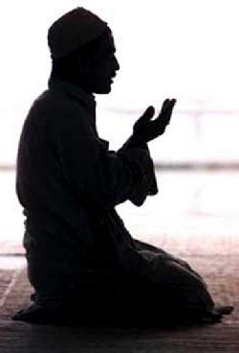
Rasûl-i Ekrem Efendimiz, bu güzîde sahâbîsine, iyinin, güzelin, hak ve hayrın ne olduğunu kalbine danışarak öğrenmesini tavsiye buyuruyor. Dolayısıyla, günah ve ihtiraslarla zedelenmemiş temiz bir kalbin, iyiyi kötüden ayırt edebileceğini beyân ediyor. Zîrâ selîm bir kalb, hakikatin şaşmaz pusulasıdır. Onun safiyetine halel getirip hastalanmasına sebebiyet veren şeyler ise, gaflet, nefsânî ihtiraslar ve günahlardır. Hadîs-i şerifte -aley-hissalâtü vesselam- Efendimiz şöyle buyuruyor:

Slide 18
“Mü’min, bir günah işlediği zaman kalbinde siyah bir nokta meydana gelir. Eğer o günâhı hemen terk edip tevbe ve istiğfar ederse kalbi cilalanır, eski parlaklığına kavuşur. Böyle yapmaz da günah işlemeye devam ederse, siyah noktalar gittikçe çoğalır ve neticede kalbini büsbütün kaplar. İşte Hak Teâlâ’nm:
كَلاَّ بَلْ رَانَ عَلَى قُلُوبِهِمْ مَا كَانُوا يَكْسِبُونَ
«Hayır, doğrusu onlarn işleyip kazandıktan (kötü) şeyler sebebiyle, kalblerinin üzeri pas tutmuştur.» diye beyân ettiği hâl budur. “

Slide 19
Hasan-ı Basrî -rahmetullâhi aleyh- nasihatlerinde şöyle buyurur:
“Kalbler altı şeyden dolayı çürür ve bozulur:
1- Tevbe ederim ümidiyle günah işlemek.
2- İlim öğrenip mucibince amel etmemek.
3- Hareket ve davranışlarda içten ve samîmi (ihlâslı) olmamak.
4- Allah’ın verdiği nimetlerden faydalanıp şükretmemek.
5- Allah’ın yarattıkları arasında paylaştırdığı rızka razı olmamak.
6- Ölüleri defnedip onlardan ibret almamak.”

Slide 20
Kalb, içinde bulunduğu ortamın tesiri altında kalır. Hayırlara ve güzelliklere muhatap olursa güzel in’ikâslarla nurlanır. Bunun aksine, kötülük ve çirkinliklere mâruz kalırsa, kötülükler sirayet edip onu karartır.
Rivayete göre cennetten gelen ve İbrâhîm -aleyhisselâm-tarafından tavafın başlangıcına alâmet olsun diye Kabe’nin bir köşesine yerleştirilen meşhur “Hacer-i Esved” Peygamberimizin buyurdular ki:
نزَلَ الْحَجَرُ ا‘سْوَدُ مِنَ الْجَنَّةِ، وَهُوَ أشَدُّ بَيَاضاً مِنَ اللّبَنِ، وَإنَّمَا سَوَّدَتْهُ خَطَايَا بَنِى آدَمَ
"Haceru'l-Esved, cennetten indi. İndiği vakit sütten beyazdı. Onu insanların günahları kararttı." Malum olduğu üzere Hacer-i Esved, “siyah taş” mânâsına gelir. Nitekim bu siyahlığın sâdece Hacer-i Esved’in görünen kısmında bulunduğu, Kabe duvarına gömülü kısmının ise hâlâ beyaz olduğuna dâir pek çok rivayetler vardır.
İbrahim Canan, Kutub-i Sitte Tercüme ve Şerhi, Akçağ Yayınları: 13/150.

Slide 21
Düşünmek gerekir ki insanların günahları, bir taşa bile bu derece tesir edip onu siyahlaştırabiliyorsa, tıpkı su gibi, bulunduğu ortamın şekline ve rengine bürünen kalbi ne kadar tesir altında bırakır?! O hâlde kalbin safiyet ve berraklığını muhafaza için günah ve mâsiyetlerin menfi telkinlerinden son derece sakınmak îcâb eder.
Kalb, günah lekeleri tarafından iyice istila edildiğinde gaflet ve kasvet karanlıklarına gömülür. Ayna üzerinde oluşan kirlerin ve lekelerin, zamanla görüntünün netliğini bozması gibi, günah kirleri de kalb gözünü köreltir; güzel ile çirkini, iyi ile kötüyü ayırt etme vazifesinde kişiyi acze düşürür. Bir zaman gelir ki, kalbe hayat veren iman nuru da söner. Böyle bir sine, artık içinde cenaze bulunan kabir çukurundan farksızdır. Mehmed Akif’in dediği gibi:
îmandır o cevher ki ilâhî ne büyüktür!
imansız olan paslı yürek sinede yüktür!..

Slide 22
Kalbin manen ölümü neticesinde kişi, hayır ve şerri birbirinden tefrik eden en mühim istidadını kaybetmiş olur. Artık ruha zehir saçan en büyük günahlar bile, ağırlığı hissedilmeden işlenebilir hâle gelir. Ömer bin Abdülazîz rahmetullâhi aleyh’in şu sözleri, bu hakîkati ne güzel ortaya koymaktadır:
“Haramlar bir ateştir. Ona ancak (kalbi) ölüler uzanır. Eğer el uzatanlar diri olsalardı, o ateşin acısını duyarlardı.”
İnsanoğlu, maddî ve fânî kayıplar karşısında gösterdiği teyakkuz ve endişeyi, gafleti sebebiyle manevî ve ebedî kayıplar için gösterememektedir. En fecî gaflet, kişinin ölü bir kalbe sahip olmasına rağmen bunun ıztırâbını duymamasıdır. Vehb bin Münebbih rahmetullâhi aleyh’in şu sözü çok manidardır:
“insanlar ne kadar da tuhaf! Bedeni ölenlere ağlıyorlar da gönlü ölenlere ağlamıyorlar. Oysa asıl felâket, gönlün ölmesidir!”

Slide 23
Namazı büyük bir vecd hâlinde îfâ etmeye gayret eden Fadl bin Abbâs -radıyallâhu anh- de şöyle der:
“Doğrusu şu insanlara hayret ediyorum; bir çocuğum öldüğünde binlercesi gelip başsağlığı diliyor da, mesela bir vakit cemaatle namazı kaçırdığım için kimse gelip bana taziyede bulunmuyor, teessürlerini bildirmiyor. Yeminle söylüyorum, bir vakit cemaatte bulunmamam, benim için, yetişmiş, âlim ve sâlih bir çocuğumun ölümünden çok daha büyük bir musibettir.”
İşte bu hakîkati en zirve seviyede idrâk hâlinde olan Hak dostları, dünyevî ve fânî kayıplardan ziyâde, dâima uhrevî ve ebedî hayatı ilgilendiren manevî kayıplara karşı teyakkuz hâlinde olmayı telkin etmişlerdir.

Slide 24
Ebû Turâb en-Nahşebî -rahmetullâhi aleyh- şöyle buyuruyor
”Kararmış bir kalbin üç alâmeti vardır:
1- Kişinin günahlardan ürperti duymaması.
2- itaat ve ibâdetlerin gönle lezzet vermemesi.
3- Nasihatlerin tesir etmemesi.”
Gönül dünyâmızın bu duruma düşmemesi için, Rabbimizin lütfettiği hidâ-yet rehberleri olan ilâhî kitapları, peygamberleri ve peygamber vârisi Hak dostlarının kalbleri ihya eden feyizli irşadlarını baş tacı etmemiz îcâbeder.
Hazret-i Mevlânâ -kuddise sirruh- buyurur:
“Salih ve sâdıklardan uzakta kalıp dünyaya bağlanan ve nefsine ram olan kişi, âleme sultan da olsa, hakikatte ölüdür.”

Slide 25
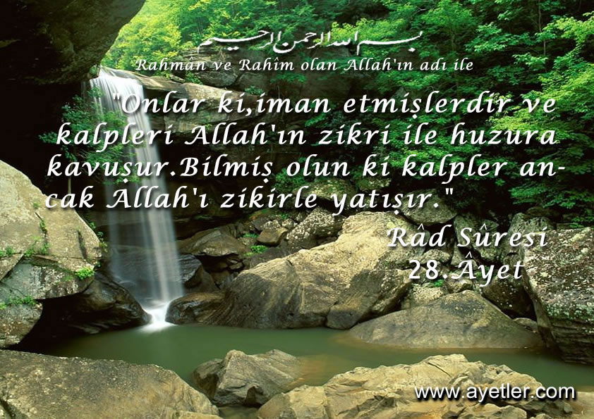
Ebû Ümâme -radıyallâhu anh-’ın rivayetine göre Rasûlul-lâh -sallâllâhu aleyhi ve sellem- şöyle buyurmuştur:
“Lokman Hakîm, oğluna dedi ki: «Âlimlerin (ve ariflerin) meclislerinde bulun! Hikmet ehlinin sözlerini dinle! Çünkü Allah Teâlâ, ölü toprağı yağdırdığı bol yağmurla dirilttiği gibi, ölü kalbi de hikmet nuruyla diriltir.»” Heyse-mî, I, 125
Kalbin manevî sıhhatini muhafaza etmek veya hasta bir kalbi iyileştirmek için yapılması gereken faaliyeti, kalbi yaratan Mevlâ’mız şöyle bildirmiştir:
اَلَّذِينَ اَمَنُوا وَتَطْمَئِنُّ قُلُوبُهُمْ بِذِكْرِ اللهِ اَلاَ بِذِكْرِ اللهِ تَطْمَئِنُّ الْقُلُوبُ
”…Bilesiniz ki, kalbler ancak Allah’ı zikretmekle huzur bulur.” Vücut mülkünün sultânı mevkiinde olan kalb, zikrullâh ile ihya olup hakkı bâtıldan ayırt edebilecek bir nura kavuştuğunda, emri altındaki bütün uzuvlara isabetli emirler verir. Netîcede Hakk’ın razı olduğu bir kulluk kıvamına erişilir. er-Ra’d, 28
اَلَّذِينَ اَمَنُوا وَتَطْمَئِنُّ قُلُوبُهُمْ بِذِكْرِ اللهِ اَلاَ بِذِكْرِ اللهِ تَطْمَئِنُّ الْقُلُوبُ

Slide 26
Yahya bin Muâz -rahmetullâhi aleyh- şöyle buyurur:
“Allah’ın zikriyle gönüllerinizi yenileyiniz, çünkü gönüller çabuk gaflete düşerler.”
Hakîkaten, kalben Hakk’a vuslatın en kestirme yolu olan aşkullâh ve muhabbetullâha erişebilmek için evvelâ gönlün mâsivâdan arınıp Allah’ın zikriyle mücellâ hâle getirilmesi îcâb eder ki o gönül, hakîkatin ve sırların aynası olabilsin.
İhlâs, samimiyet, aşk ve vecd içinde bir kulluk hayâtı yaşayabilmek için gecelerin feyzinden istifâde edebilmek şarttır.

Slide 27
Geceleri sabahlara kadar ibâdetle meşgul olan Bişr-i Hafî Hazretlerine:
“-Geceleyin belli bir süre istirahat edemez misin?” dediklerinde o Hak âşığı büyük velî, şu hikmetli mukabelede bulunur:
“-Hak Teâlâ, geçmiş ve gelecek bütün günahlarını bağışladığı hâlde Allah Rasûlü -sallâllâhu aleyhi ve sellem- geceleri mübarek ayaklan şişinceye kadar namaz kılmışken; Hak Teâlâ’nın bir tek günâhımı dahî bağışladığını bilmeyen ben, nasıl uyuyabilirim?!”

Slide 28
Nitekim, adamın biri İbrâhîm bin Edhem Hazretlerine:
“-Gece ibâdetine kalkamıyorum, bana bir çâre öğret!” deyince İbrâhîm bin Edhem Hazretleri, ona şu cevâbı verir:
“-Gündüzleyin Allah’a isyan etme; geceleri O seni huzurunda durdurur, geceleyin O’nun huzurunda bulunmak en yüce bir şereftir. Günahkârlar bu şerefi hak edemezler!”
Gece ve gündüzlerin ibâdetlerle ihya edilmesinin yanısıra, bu ibâdetlerin kalbî bir rikkat ve hassasiyet ile îfâ edilmesi de son derece mühimdir. İbn-i Abbâs -radıyallâhu anh- buyurur:
“Tefekkür ile kılman iki rekât namaz, Rabbinden gaflete düşmüş bir gönülle bütün bir geceyi ibâdetle geçirmekten daha hayırlıdır.”
Ebu’d-Derdâ -radıyallâhu anh- da şöyle buyuruyor:
“Bir saat tefekkür; kırk gece nafile ibâdetten üstündür.”

Slide 29
Görüldüğü üzere, ibâdetler ancak manevî teyakkuz, huşu ve tefekkür ile îfâ edildiğinde kıymet kazanır. Ashâb-ı kiramın ve onları güzelce tâkib eden sâlih mü’minlerin en mühim hasleti de bu kalbî kıvama sahip olmalarıdır. Nitekim Abdullah bin Mes’ûd -radıyallâhu anh-, dostlarına şöyle derdi:
“Siz, ashâbdan daha çok namaz kılıyor ve ictihad yapıyorsunuz. Ama onlar dünyâya karşı sizden daha zâhid, âhirete karşı sizden daha rağbetli idi.”
İbâdetleri Hak katında makbûl kılan da ihlâs ve takvâdır. Yâni Allâh’ın emir ve nehiylerine karşı büyük bir samîmiyet, hürmet ve hassâsiyet ile boyun bükerek rızâ-yı ilâhî istikâmetinde dosdoğru yürümektir.

Slide 30
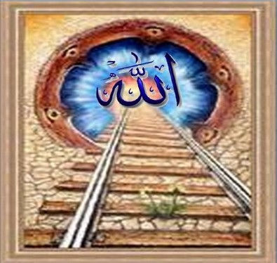
Bu vesîleyle, ömrü boyunca
فَاسْتَقِمْ كَمَا اُمِرْتَ
“Emrolunduğun gibi dosdoğru ol…” âyetinin şümûlüne girme gayretiyle yaşayıp, Hazret-i Peygamber -sallâllâhu aleyhi ve sellem- ve O’nun vârisleri olan Hak dostlarının rûhâniyet iklîminden ve örnek şahsiyetlerinden feyiz alarak rızâyı ilâhîsine erdirdiği sâlih kullarından eylesin! Hûd, 112

